Slide 1
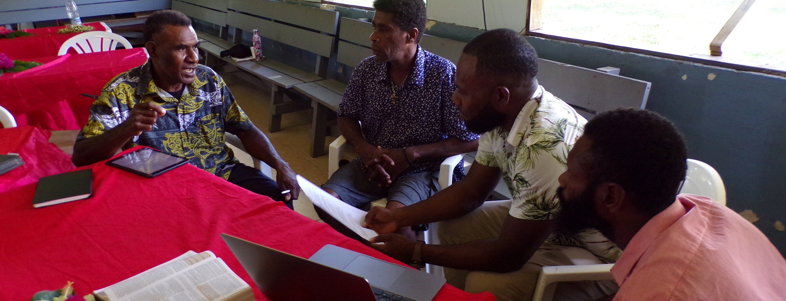
Estrategias para cronogramas de
finalización
Porque ¿quién de vosotros, queriendo edificar una torre, no se sienta primero y calcula los gastos, a ver si tiene lo que necesita para acabarla? No sea que después que haya puesto el cimiento, y no pueda acabarla, todos los que lo vean comiencen a hacer burla de él, diciendo: Este hombre comenzó a edificar, y no pudo acabar. (Lucas 14:28-30)
Todas las Sagradas Escrituras han sido tomadas de la Nueva Versión King James®. © 1982 por Thomas Nelson, Inc. Usado con permiso. Todos los derechos reservados.

Slide 2
?
Considerar

Slide 3
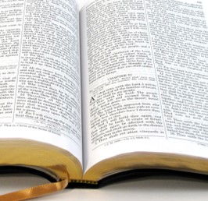
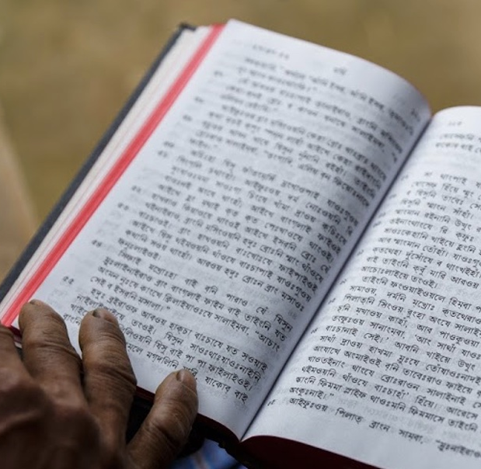
Establecer metas
Nuevo Testamento: 7.957 versículos
6 traductores, 25 versículos por semana, 1 año
Antiguo Testamento: 23.145 versículos
6 traductores, 25 versos por semana, 3 años

Slide 4
